Slide 1
АНАЛИЗ методической РАБОТЫ 2014-2015 г.
МДОУ ИРМО «Марковский детский сад
комбинированного вида»
Старший воспитатель Васильева Л.В.

Slide 2
В 2014-2015 учебном году работа коллектива была направлена на решение следующих задач:
Активизировать работу по изучению и внедрению инновационных педагогических технологий и современных форм взаимодействия педагогов с детьми.
Совершенствовать работу по художественно-эстетическому развитию детей через изучение опыта работы педагогов и мастер-классы.
Обогащать содержание работы через поиск новых форм взаимодействия с социумом (семьей, общественными организациями).
Продолжать совершенствовать умения педагогов реализовывать основную образовательную программу МДОУ в соответствии с ФГОС ДО.

Slide 3
«Активизировать работу по изучению и внедрению инновационных педагогических технологий и современных форм взаимодействия педагогов с детьми»
1. Проведён педсовет «Внедрение педагогических технологий и современных форм взаимодействия с детьми»
Познакомились с основными критериями, структурой педагогических технологий. Рассмотрели отличительные особенности педагогических технологий:
технология портфолио дошкольника и педагога,
Тарасова Т.Н. представила «Компьютерные (новые информационные технологии) обучения». Плюсы и ошибки применения ИКТ в образовательном процессе.
Стрельченко Т.В. поделилась опытом использования на практике здоровьесберегающих технологий.
Евдокимова И.Ю. поделилась опытом использования игровых технологий для развития речи дошкольников.

Slide 4
Проведён семинар «Проектная деятельность, как современная форма организации образовательного процесса»
Ознакомились с теорией проектной деятельности.
Рассмотрели специфику организации проекта на примере проекта «Семья».
Воспитатели средней группы №1 представили педагогам презентацию своего опыта – проект «Покормите птиц зимой».
Наши педагоги участвовали в конкурсе «Проектная деятельность в ДОУ» (6 человек), где заняли II место (всего на конкурсе было представлено 17 проектов).

Slide 5
задача «Совершенствование работы по художественно-эстетическому развитию детей через изучение опыта работы педагогов и мастер-классы»
Проведён тематический контроль: «Создание условий для художественно-эстетического развития детей»
Проведён педсовет «Организация и эффективность работы по художественно-эстетическому развитию детей»
начали действовать 3 кружка:
- кружок «Мастерская чудес из бумаги» (Тарасова Т.Н.)
- кружок «Удивительный мир папье-маше» (Стрельченко Т.В.)
- студия «Волшебный фантик» (Казанцева Г.И.)(задействовано 46 детей) Проходили отчётные выставки : «Волшебная бумага» и «Удивительный мир папье-маше».
Была проведена «Ярмарка педагогических идей» с показом мастер-классов:
- «Художественный труд в ДОУ с использованием фантиков» (Казанцева Г.И.)
- «Использование сенсорной юбки для сенсорного развития детей» (Петрушина Е.С.)
- «Рисование пластилиновыми жгутиками» (Тарнаева М.В.)

Slide 6
Проведение выставок в ДОУ
«Весёлый Дед Мороз»
«Волшебная бумага»
Выставка поделок из разного материала «Народная игрушка своими руками»
Выставка поделок из сердец «Наши сердца ко дню святого Валентина»
Выставка поделок из разного материала «Военная техника»
Выставка совместного творчества педагогов и детей «Защитники земли русской»
Выставка совместного творчества педагогов и детей «Дымковская игрушка»
«Дыхание весны»
Выставка поделок из разного материала «Вальс цветов»
Выставка совместного творчества педагогов и детей «Истории на тарелочках»
Выставка поделок из разного материала «Великая Победа»
«Солнышко моё»
Выставка поделок «Лесная поляна»
Отчётная выставка кружка «Изделия из папье-маше»

Slide 7
Проведение фотовыставок в ДОУ
«Мы играем» воспитатели старшей №2 группы
«Ребятам о зверятах» воспитатели подг.№2
Фотоотчёт тематического занятия в Доме Культуры п. Маркова «История новогодней игрушки» воспитатели старшей №2 группы
Фотоотчёт по краткосрочному проекту «Музыкальная гостиная» Коршунова С.А., Казанцева Г.И.
Фотоотчёт мастер-класса для родителей «Плетение косичек» воспитателей средней №2 группы
Фотоотчёт организации образовательного процесса с привлечением родителей «Моя мама – медсестра» в средней №1 группе
Фотоотчёт музыкального руководителя Коршуновой С.А. «Мы – наследники победы»
Фотоотчёт воспитателей средней №2 группы «Драматизация сказки «Теремок»

Slide 8
задача «Обогащение содержания работы через поиск новых форм взаимодействия с социумом (семьей, общественными организациями)»
Имеется утверждённое перспективное планирование «Взаимодействие с семьями воспитанников»
Проведён педсовет
Был обобщён имеющийся опыт ДОУ «Вовлечение родителей в образовательный процесс через совместное творчество педагогов, детей и родителей».
Лещенко Е.С. поделилась с педагогами опытом «Привлечение родителей к созданию фотогазет-презентаций в рамках тематического блока»
Тарасова Т.Н. представила свой опыт «Привлечение родителей к образовательному процессу через ознакомление с трудом взрослых».

Slide 9
Педагоги успешно взаимодействуют с семьями вовлекая их в образовательный процесс:
Создание детских газет-презентаций, персональных выставок детского творчества в группах и ДОУ.
Создание генеалогического древа, герба своей семьи во время изучения тематического блока «Мой дом. Моя семья» в проектной деятельности «Моя родословная».(Воспитатели старш. №3 и подг. №3 групп)
Тарасова Т.Н. подготовительной к школе №1 группы привлекала дедушку к проведению занятия «Мой дедушка – пчеловод» в рамках проведения проекта «Эти удивительные пчёлы».
Воспитатели старшей №3 - к участию в конкурсе «Кормушка для пернатых друзей», «Составление букетов из природного материала». Организовывали в группе выставки: «Новогодняя игрушка моей семьи», «Подушечки-думочки»
Воспитатели средней группы №1 - создание презентаций «Птицы», дети выступали перед сверстниками во время проекта «Птичку жалко». Показали родителям мастер-классы: «Изготовление снегиря из ниток» и «Рисование пластилиновыми жгутиками». С привлечением родителей в этой группе проводилось для детей интересное занятие: «Моя мама – медсестра».
Шкарпетова Г.Ю., Евдокимова И.Ю. - создание презентаций о деревьях в рамках проведения проекта «В лесу родилась ёлочка и пусть в лесу живёт».

Slide 10
В ДОУ проводились
выставки совместного творчества педагогов, родителей и детей:
«Мир игрушек»
«Дары природы»
«Военная техника»
«Новогодняя игрушка своими руками»

Slide 11
Взаимодействие с социумом Сотрудничество со школой
совместные родительские собрания «Скоро в школу»
участие в педсовете начальной школы «Первый этап адаптации первоклассников к школе»
посещение уроков в 1-ых классах (73 воспитанника)
экскурсия детей в школьный краеведческий музей «История новогодней игрушки» (75 воспитанников)
Ученики начальных классов – кружок ПДД «Марковской СОШ» показали детям театрализованное представление «И звери тоже знают и соблюдают правила дорожного движения» (162 воспитанника)

Slide 12
Сотрудничество с Марковским Домом Культуры и «Марковской поселковой библиотекой»
Экскурсии в библиотеку Дома Культуры (старшие и подг. группы)
Тематическое занятие ко 200-хсотлетию П.П. Ершова «Путешествие по сказке «Конёк-горбунок» (старшие и подг. группы)
В рамках проведения Всероссийской недели тематическое занятие «Путешествие по произведениям С.Бунтовской» в библиотеку Дома Культуры с просмотром кукольного спектакля по произведениям С.Бунтовской. (Организатор «Областная детская библиотека») (подготовительные группы)
Ознакомительная экскурсия в библиотеку ДК п.Маркова (18 детей средней группы №3)
Выступление детей в Доме Культуры п.Маркова на концертной программе, посвящённоё вручению медалей «70 лет Победы» ветеранам ВОВ и труженикам тыла (муз. руководитель Коршунова С.А.)
Тематическое занятие «Чтобы здоровыми быть, нужно со спортом дружить» в спортивном зале Дома Культуры п.Маркова (Задействован 31 ребёнок – ср.гр.№1 и лог.гр.)
Тематическое занятие «Марковские ветераны Великой Отечественной войны» в библиотеке Дома Культуры п.Маркова (57 детей старших групп)

Slide 13
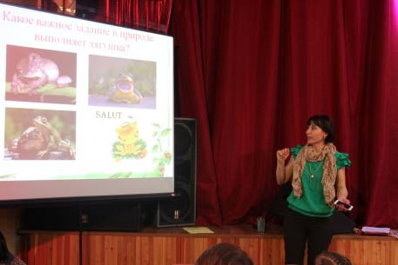
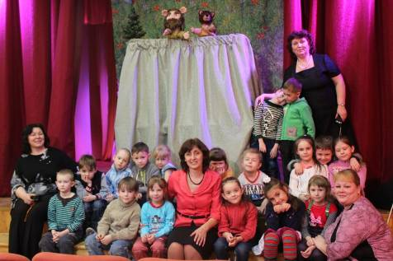
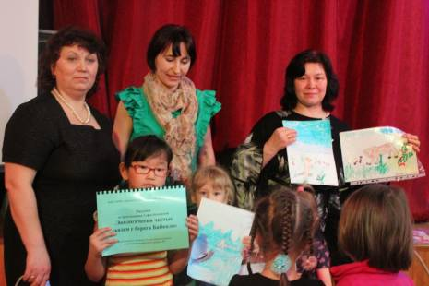
Тематическое занятие с областной детской библиотекой

Slide 14
Сотрудничество с союзом пенсионеров п.Маркова
В рамках проведения Недели народной культуры состоялась экскурсия в Союз пенсионеров п.Маркова «Куклы-обереги»
(воспитатели Джалилова Т.С., Рачевская Н.М. – задействовано 25 воспитанников).

Slide 15
Сотрудничество с театрами г. Иркутска
Показ детям кукольного спектакля «Петрушкины сказки» с участием артистов Иркутского театра кукол
Показ детям спектакля «Волшебный жёлудь» театра «Мост» г.Иркутска
Было проведено представление для старших дошкольников по экспериментированию «Наука ШОУ»
Показ музыкальных представлений «В стране чудес» и «Мы любим природу» с участием артистов музыкального театра им. Загурского г.Иркутска
«Фантазии по сказкам Киплинга» театр «Марионетки» г.Иркутска
Выступление артистов «Фокус Шоу» г.Иркутска с праздничной программой «День смеха»
Показ детям фильмов-историй «Астрономия для малышей» и «Как месяц к солнцу в гости ходил» в формате 3D мобильного планетария «Орион» г. Иркутска
«Подвиг Вариной мамы» – песочный театр «Облака»

Slide 16
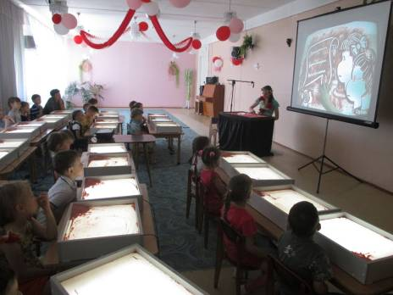
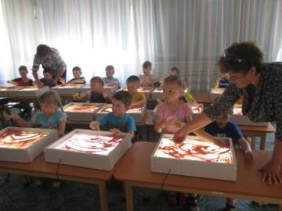
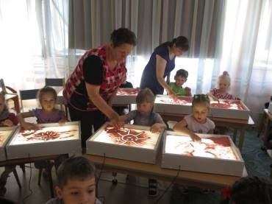
Песочный театр «Облака»

Slide 17
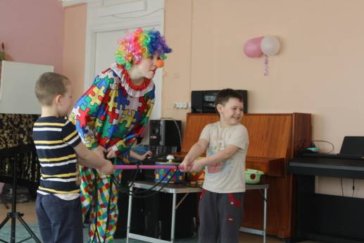
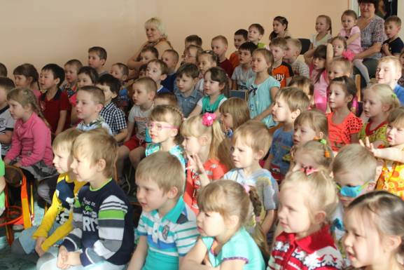
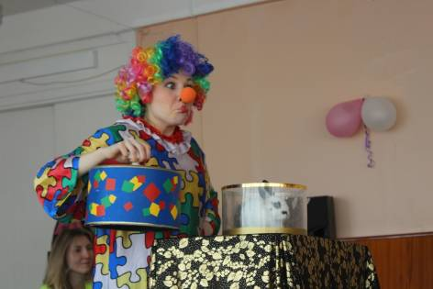
Фокус-ШОУ «день смеха – 1 апреля»

Slide 18
Профессиональный уровень педагогов систематически повышается, так за 2014–2015 год 1 педагог прошел аттестацию на соответствие первой квалификационной категории (Шкарпетова Г.Ю.)
Поступают в Иркутский региональный колледж педагогического образования Безносова И.А. и Петроградская М.В. на заочное обучение для получения дошкольного образования.

Slide 19
Повышение самообразования через курсы повышения квалификации
за счёт Управления образования Иркутского районного муниципального образования:
Евдокимова Н.В.
Лещенко Е.С.
Тарнаева М.В.
Бердникова И.А.
Тарасова Т.Н.
Степанова Д.Н.
за свой счёт:
Петрушина Е.С.
Стрельченко Т.В.
Курсы переподготовки по программе «Дошкольное образование» в объёме 520ч: Степанова Д.Н., Стародубцева В.С. и Вострилова Е.Е.

Slide 20
Обмен опытом педагогической работы на Всероссийском уровне через участие в конкурсах на интернет ресурсах:
Тарасова Т.Н. - участие во Всероссийском конкурсе для педагогов «Эврика: Применяем ИКТ в ДОУ» с презентацией теста: «Викторина по экологии «Загадки матушки – природы», Диплом 1 степени.
Лещенко Е.С. и Тарасова Т.Н. - участие во Всероссийском конкурсе для педагогов «Горжусь тобой, моя Россия!–2014» Инновационная образовательная сеть «Профессионалы», грамоты за участие.
Джалилова Татьяна- участие в интернет проектах на сайте www//pedstrana.ru/, два диплома за участие в Международном конкурсе «Мой день в детском саду», 5 Дипломов за I место:
- в Международном конкурсе «Игра, как метод обучения»,
- в Международном конкурсе «Обучение с увлечением»
- в Международном конкурсе «Дети и театр»
- в Международном конкурсе «Сделаем сами – своими руками»
- во Всероссийском конкурсе «Космические фантазии»
- во Всероссийском конкурсе «Весенняя капель»

Slide 21
Участие в конкурсах педагогического мастерства, семинарах и методических объединениях для педагогов Иркутского района:
11педагогов , 25 выступлений, 4 победы
Тарасова Т.Н. – 5 участий:
2 победы на конференции
1 – в конкурсе «Проектная деятельность в ДОУ»,
2 проведения мастер-класса
Степанова Д.Н. – 4 участия:
Проведение 3 мастер-классов
Выступление на конкурсе «Проектная деятельность в ДОУ», Диплом победителя за II место
Лещенко Е.С.– 3 участия:
1 – в конкурсе «Проектная деятельность в ДОУ»
2 проведения мастер-класса
Тарнаева М.В. – 3 участия:
Показ организованной образовательной деятельности
1 – в конкурсе «Проектная деятельность в ДОУ»
1 проведение мастер-класса
2 раза: Васильева Л.В., Шкарпетова Г.Ю., Коршунова С.А., Петрушина Е.С.,
Казанцева Г.И.

Slide 22
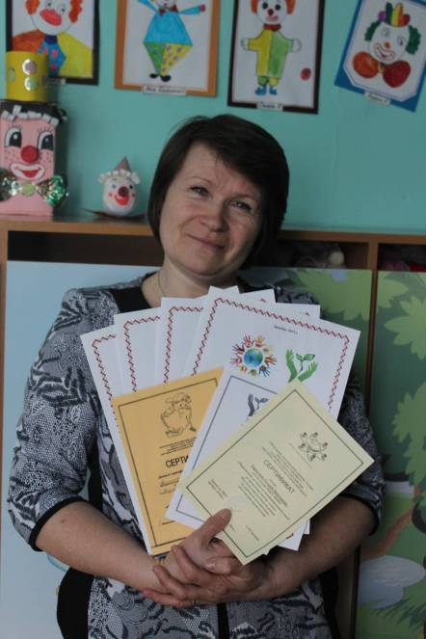
Опыт Тарасовой Т.Н. признан лучшим на конференции «шаг в будущее»

Slide 23
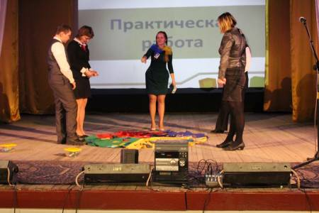
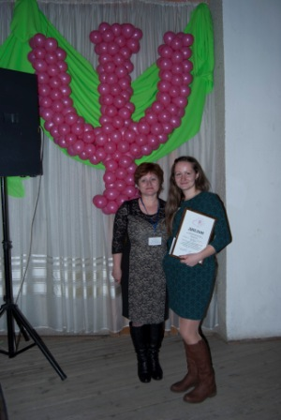
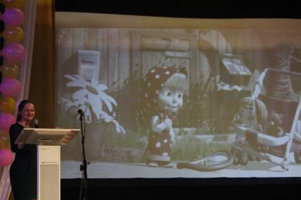
Диплом за 1 место в номинации «Дебют» на конкурсе психологов

Slide 24
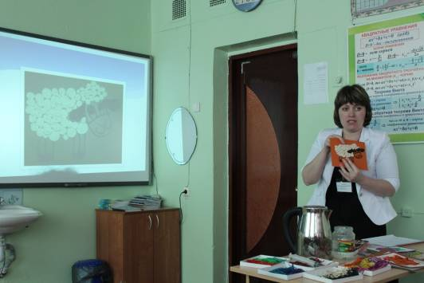
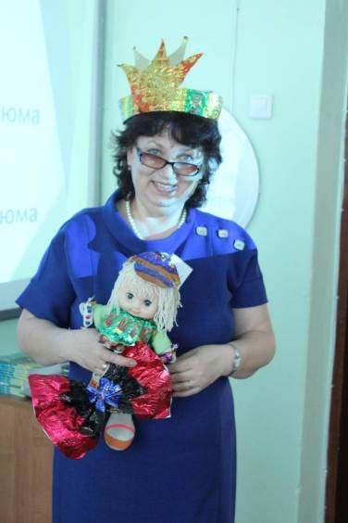
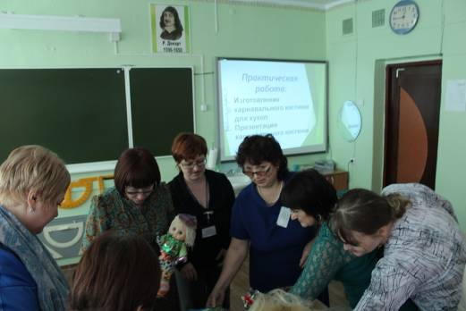
Показ мастер-классов в Смоленщине

Slide 25
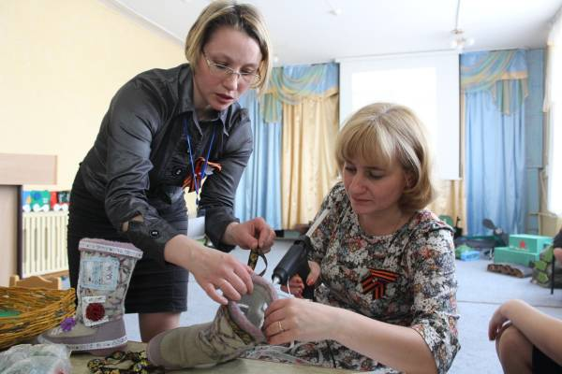
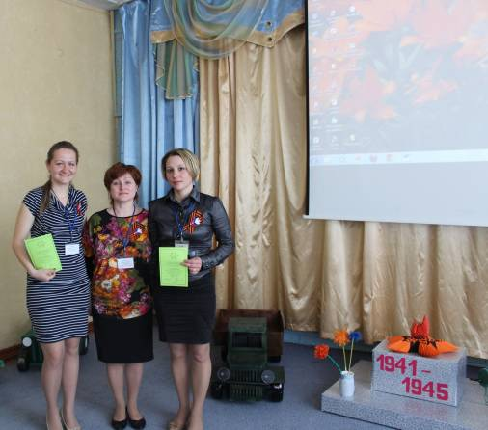
Показ мастер-класса на районном М.О.

Slide 26
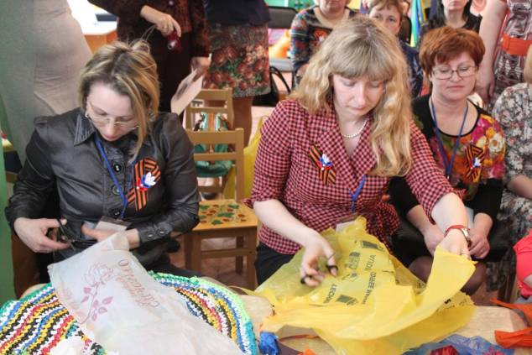
посещение районных мероприятий
педагоги:
Шароглазова О.Н. Кучук А.С.
Петроградская М.В.
Степанова Д.Н.
Тарнаева М.В.
Петрушина Е.С.
Лещенко Е.С.

Slide 27
Наши воспитанники принимали участие в конкурсах различного уровня
в муниципальных конкурсах
в конкурсе детских рисунков «Профессии моих родителей» на конференции для педагогов-дошкольников Иркутского района «Шаг в будущее», январь 2015г:
сертификаты участия:
Баженова Аня, Лещенко Кирилл
Ахмедзянова Вика, Михалютина Оксана
Бутузова Лена, Шмелёв Саша
в конкурсе детских рисунков «Моя малая Родина» на конференции для педагогов-дошкольников Иркутского района «Шаг в будущее», январь 2015г:
сертификаты участия:
Солдатенко Миша, Долгих Саша,
Перфильев Вадим, Мовсесян Настя,
Левченко Маша, Щербаков Стёпа,
Коломеец Виталина, Голобоков Паша
Диплом за победу:
Васильева Настя и Верхотурова Надя
16 сертификатов участия1 и Диплом победителей за совместную работу Васильева Настя и Верхотурова Надя

Slide 28
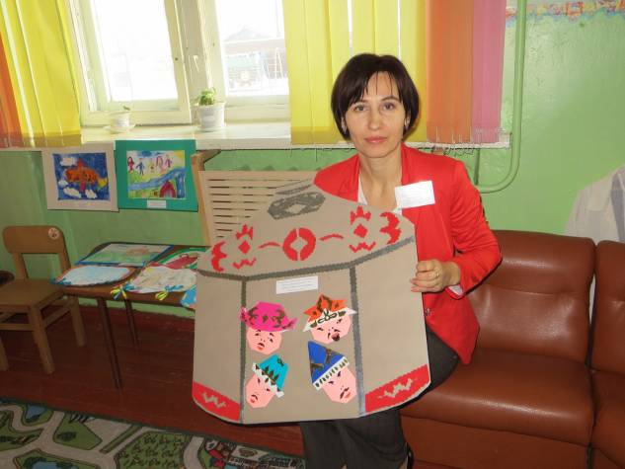
1 место в конкурсе детских работ «Моя малая родина»

Slide 29
во всероссийских конкурсах 5 Дипломов победителей
Косогова Лиза, Участие - «Солнышко моё» с работой «Зацвели яблони», август 2014 интернет-портал «Аксиома успеха»: http://www.axi-us.ru Всероссийский сайт для детей, родителей и педагогов, Диплом победителя I место
Гаськова Соня, Участие - «Солнышко моё» с работой «Летом на море», август 2014 интернет-портал «Аксиома успеха»: http://www.axi-us.ru Всероссийский сайт для детей, родителей и педагогов, Диплом победителя I место
Долгих Саша, Участие - «Страна Кукляндия» с работой «Пони из города Понивиль», август 2014 интернет-портал «Аксиома успеха»: http://www.axi-us.ru Всероссийский сайт для детей, родителей и педагогов, Диплом победителя I место
Метешов Миша, Участие в I Всероссийском агитационном конкурсе «Из искры возгорится пламя» с работой «Пожарные спешат на помощь», август 2014 интернет-портал «Аксиома успеха»: http://www.axi-us.ru Всероссийский сайт для детей, родителей и педагогов, Диплом победителя I место
Солдатенко Миша, Участие в I Всероссийском агитационном конкурсе «из искры возгорится пламя» с работой «Огнеборец», август 2014 интернет-портал «Аксиома успеха»: http://www.axi-us.ru Всероссийский сайт для детей, родителей и педагогов, Диплом победителя I место

Slide 30
Участие воспитанников в международных конкурсах
2 сертификата участия:
Кузнецова Алиса, Участие в международном детском творческом конкурсе «Летнее вдохновение», июль 2014 образовательный портал www.maam.ru диплом участника
Баженова Аня, Участие в международном детском творческом конкурсе поделок, июль 2014 образовательный портал www.maam.ru диплом участника

Slide 31
Чтобы выявить эффективность организации методической работы в учреждении, было проведено анкетирование Анализ анкетирования

Slide 32
Предлагаю в 2015-2016 г решению задач:
Внедрение ИКТ в образовательный процесс, создание картотеки электронных ресурсов ДОУ. (У нас уже много наработанного материала)
Внедрение здоровьесберегающих технологий
«Продолжать совершенствовать умения педагогов реализовывать основную образовательную программу МДОУ в соответствии с ФГОС ДО».

Slide 33
Задача!!! за лето обустроить развивающую предметно-пространственную среду по ФГОС

